Slide 1
移动端cpu算法优化实战
文档密级：公司内部A
苏雷 2021年12月21日

Slide 2
文档密级：公司内部A
基线问题定义
算法级别优化
行列分离
减少cache miss
指令级别优化
neon intrinsics
内联汇编
双发射流水线

Slide 3




基线问题定义
盒子滤波
应用：使用于求某个邻域内像素之和的场合，比如：均值滤波、引导滤波、计算Haar特征等等。
优势：它可以使复杂度为O(MNRR)的求和运算降低到O(1)或近似于O(1)的复杂度
*
=

Slide 4
基线
图示
延x、y方向循环求和
每一次求和（R-1）*（ R-1 ）个加法，
R=(radius*2+1)

Slide 5
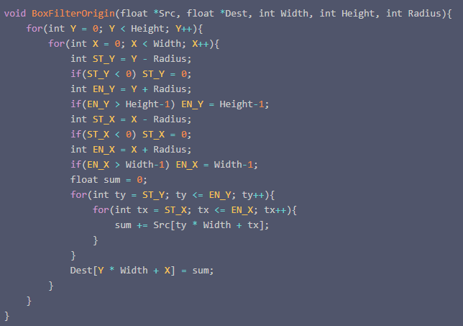

基线
基线代码
4层for循环嵌套

Slide 6
行列分离
行列分离代码（减少重复运算，空间换时间）
申请空间
缓存中间结果
先延行计算和
再延列计算和
每次求和R-1个加法
R=(radius*2+1)
每次求和R-1个加法
R=(radius*2+1)

Slide 7
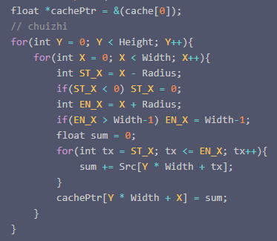
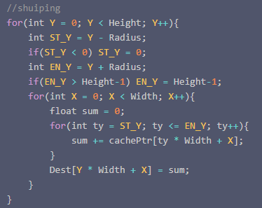
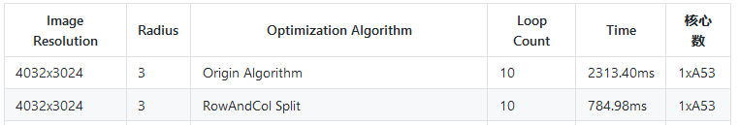
行列分离
行列分离代码（减少重复运算，空间换时间）

Slide 8

行列分离
进一步优化
申请空间
缓存中间结果
每两个相邻的求和
有R-2次加法重复
先延行计算和
对上一次求和进行
加新增像素值
减后移像素值
中间计算过程为一次加法，一次减法，共两次运算
每次求和R-1个加法
R=(radius*2+1)
-
+
Notes:
在算某一行每个点的半径区域内的和时，对于行开头第一个点，首先计算其半径内和。然后对于接下来的点，不需要重新计算其半径区域内和，而是只需要把前一个元素半径内的和，按半径窗口右偏移之后减去左边出去的点再加上右边新加入的点即可。
列方向计算的话按照常规思路，那就是按一列列来处理，可是我们知道数据一般是按照行来存储的，这样子跳行取数据，会造成很多次cache miss，这样子性能肯定会受很大的影响。
这里用了一个大小是width的向量colSum，来存储某一行对应点的列半径区域内的和，然后遍历的时候还是按照行来遍历，中间部分对colSum的更新也是减去出去的一行，加上进来的一行。

Slide 9
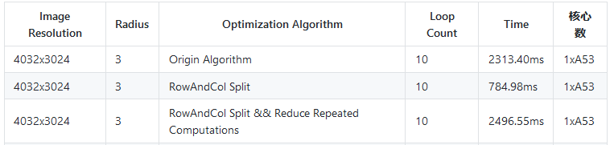
行列分离
列求和处理（变成延行方向求和，减少cache miss）
最外层for循环为x方向，次外层for循环为y方向
每次只计算R范围内的一列求和
内存为列主序
每次延列方向求和，跳行取数据，会造成很多的cache miss
-
+
优化思路：
创建一个缓存数组，存储列方向求和的中间结果
每次计算一整行R范围内的列求和
Notes:
在算某一行每个点的半径区域内的和时，对于行开头第一个点，首先计算其半径内和。然后对于接下来的点，不需要重新计算其半径区域内和，而是只需要把前一个元素半径内的和，按半径窗口右偏移之后减去左边出去的点再加上右边新加入的点即可。
列方向计算的话按照常规思路，那就是按一列列来处理，可是我们知道数据一般是按照行来存储的，这样子跳行取数据，会造成很多次cache miss，这样子性能肯定会受很大的影响。
这里用了一个大小是width的向量colSum，来存储某一行对应点的列半径区域内的和，然后遍历的时候还是按照行来遍历，中间部分对colSum的更新也是减去出去的一行，加上进来的一行。

Slide 10
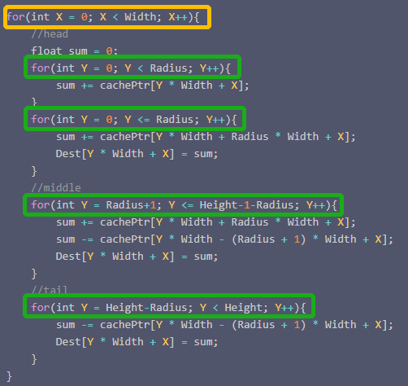
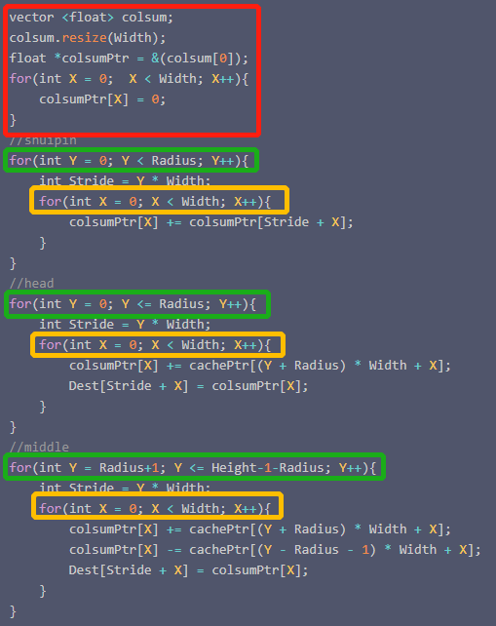
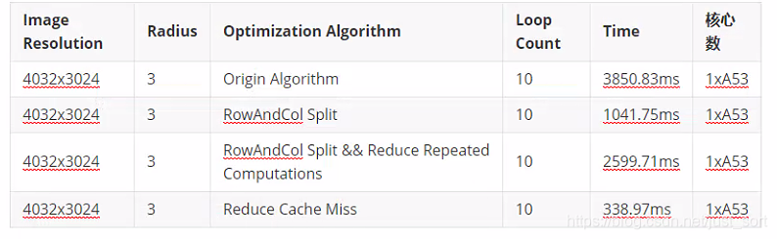
行列分离
创建一个列方向和的缓存
每次计算一行的列方向和
外层循环是y方向
次外层循环是x方向
减少cache miss
y方向
Notes:
在算某一行每个点的半径区域内的和时，对于行开头第一个点，首先计算其半径内和。然后对于接下来的点，不需要重新计算其半径区域内和，而是只需要把前一个元素半径内的和，按半径窗口右偏移之后减去左边出去的点再加上右边新加入的点即可。
列方向计算的话按照常规思路，那就是按一列列来处理，可是我们知道数据一般是按照行来存储的，这样子跳行取数据，会造成很多次cache miss，这样子性能肯定会受很大的影响。
这里用了一个大小是width的向量colSum，来存储某一行对应点的列半径区域内的和，然后遍历的时候还是按照行来遍历，中间部分对colSum的更新也是减去出去的一行，加上进来的一行。

Slide 11
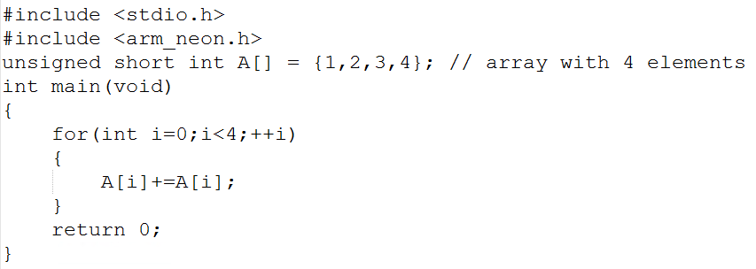
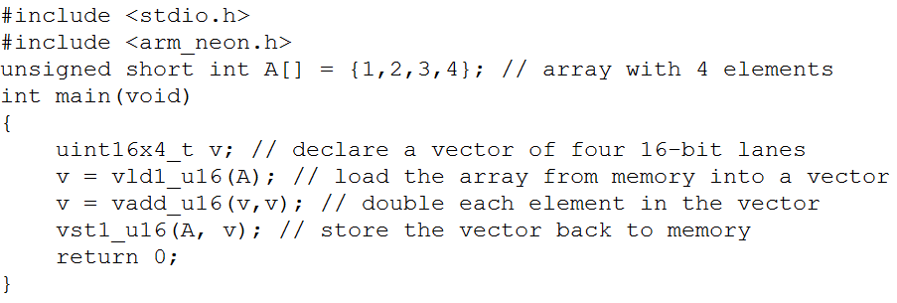
NEON
NEON- ARM架构设备上的SIMD指令集
单指令操作多数据（数据无依赖性），同时执行相同的操作
支持float32、float16、int8等多种数据类型
基于位和字节向量操作，最高支持128位向量运算
armv8架构有32个128位simd寄存器，armv7架构有16个simd寄存器
NEON intrinsic
以类似调用C语言函数的方法调用Neon，并由编译器生成最终的二进制代码
开发者不用考虑寄存器分配（由编译器决定）
Notes:
armv7 16个128位寄存器
armv8 32个128位寄存器
例如Neon可以一次性将16个int8（16*8=128bit）数据读入专用寄存器，这一次读取时间开销，明显少于16个int8数据一个一个地读入的时间之和。写入同理。（注意不要和cache的作用混淆。cache作用：访问某个数据的同时，与该数据相邻的数据一同被加载到cache中，当需要访问相邻数据时，从cache取数比从内存取数快得多，从而达到加速效果。然而，即使是从最快的L1 cache取相邻的数据，仍然是需要花费额外的时钟周期。而SIMD取相邻的数据只计一次访问时间）。

Slide 12

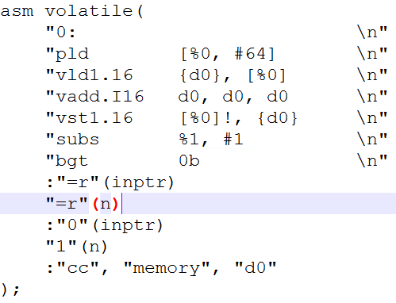
NEON
NEON assembly
人工在c代码中嵌入NEON汇编代码，该部分汇编直接生成二进制代码
代码格式
asm-qualifiers：一般是用 volatile 修饰词
AssemblerTemplate：实现的汇编代码部分
OutputOperands：代表在内联汇编中会被修改的变量列表，变量之间用逗号隔开
InputOperands : 代表在内联汇编中用到的所有变量列表（包含会被修改和无须修改的），变量之间仍用逗号隔开
Clobbers：一般以"cc", "memory"开头，然后接着填内联汇编中用到的通用寄存器和simd寄存器。
Notes:
armv7 16个128位寄存器
armv8 32个128位寄存器
例如Neon可以一次性将16个int8（16*8=128bit）数据读入专用寄存器，这一次读取时间开销，明显少于16个int8数据一个一个地读入的时间之和。写入同理。（注意不要和cache的作用混淆。cache作用：访问某个数据的同时，与该数据相邻的数据一同被加载到cache中，当需要访问相邻数据时，从cache取数比从内存取数快得多，从而达到加速效果。然而，即使是从最快的L1 cache取相邻的数据，仍然是需要花费额外的时钟周期。而SIMD取相邻的数据只计一次访问时间）。

Slide 13
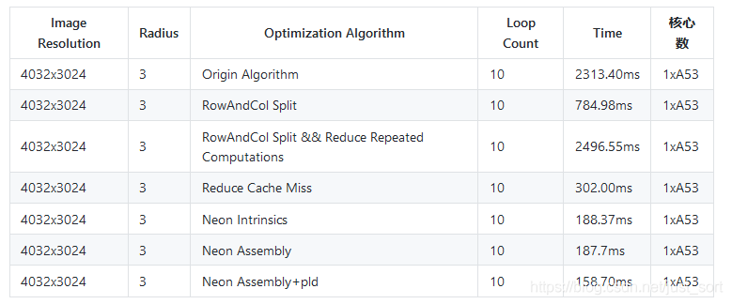
NEON

Slide 14
感谢聆听

